Slide 1
PHÒNG GIÁO DỤC VÀ ĐÀO TẠO QUẬN GÒ VẤP
TRƯỜNG TIỂU HỌC LÊ VĂN THỌ
PHÁT ĐỘNG CUỘC THI
“NÉT VẼ XANH” Lần thứ XXV
Năm học 2021 - 2022

Slide 2
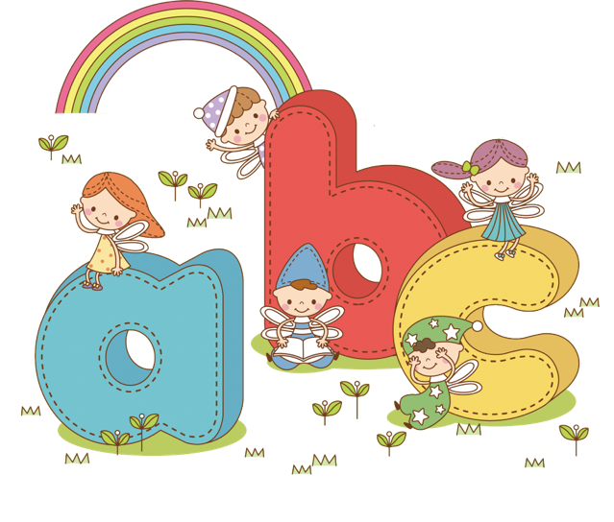
1. Chủ đề cuộc thi
* Chủ đề cuộc thi: Tự do. Tuy nhiên. BTC khuyến khích thí sinh thực hiện tác phẩm với các chủ đề gợi ý:
Thành phố tôi yêu (Di sản văn hoá/ hiện đại/ nghĩa tình)
Thiên nhiên ngoài khung cửa.

Slide 3
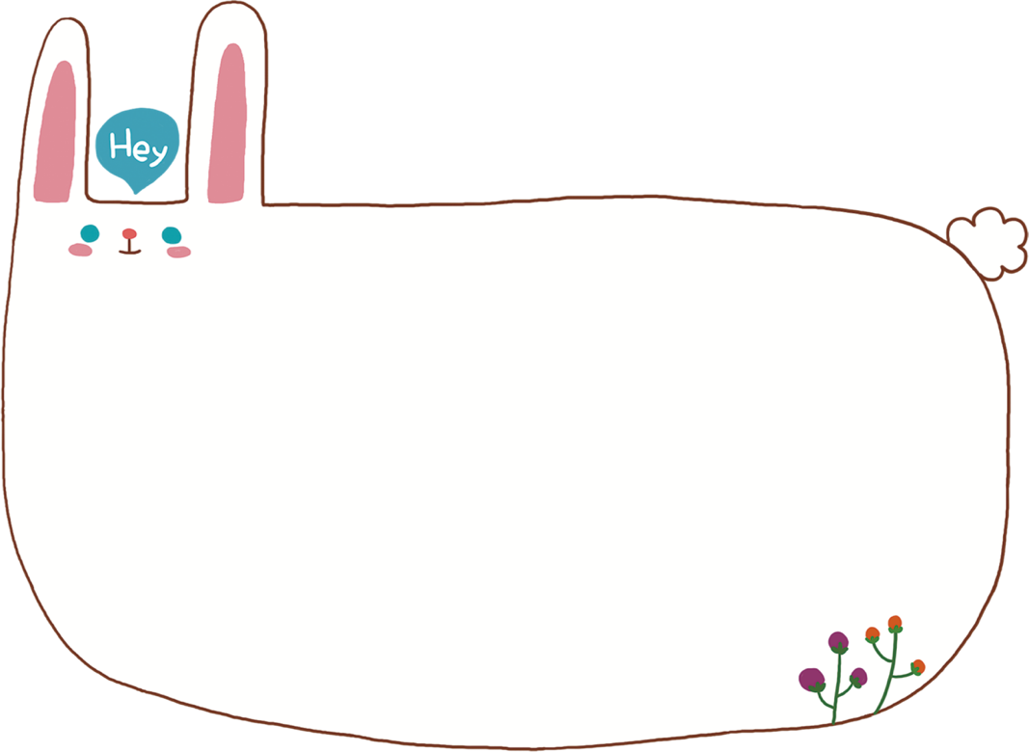
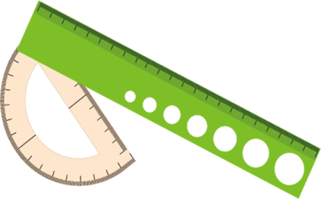
* Các thể loại dự thi bao gồm:
Vẽ tranh trên giấy A3 (Cá nhân) Dành cho thí sinh các bảng A, B, C, và D
Thiết kế bìa sách (Cá nhân) Dành cho thí sinh các thí sinh bảng B, C và D
(Mỗi thí sinh gửi duy nhất 01 bức tranh theo thể loại đã chọn )

Slide 4
2. Đối tượng tham gia dự thi
* Đối tượng tham gia dự thi được chia thành các bảng theo lứa tuổi như sau:
Bảng A (Mầm non )
Bảnh B (Tiểu học)
Bảng C (Trung học cơ sở)
Bảng D (Trung hoc phổ thông)
(Dành cho mọi đối tượng: Học sinh các trường phổ thông, trường có yếu tố nước ngoài, trường chuyên biệt, trẻ ở các mái ấm, nhà mở)

Slide 5
3. Quy định về tranh dự thi
- Thể loại trên giấy A3 (cá nhân)
- Bài dự thi được vẽ trên khổ giấy A3.
- Không giới hạn về màu sắc và chất liệu của giấy vẽ.
- Không giới hạn nguyên vật liệu như: Chì màu, màu bột, màu nước …
- Bài dự thi có thể sử dụng phương pháp cắt dán tranh.
- Bài dự thi là sản phẩm sáng tạo của cá nhân thí sinh, chưa gửi đăng hoặc dự thi cuộc thi khác.
- Cuối bài dự thi phải có đầy đủ thông tin về thí sinh.

Slide 6
4. Thông tin thí sinh
Thí sinh phải dán thông tin mặt sau theo mẫu

Slide 7
5. Thời gian làm bài dự thi
Từ nay
đến hết ngày 14/03/2022

Slide 8
6. Địa điểm nhận bài dự thi
- Trường tiểu học Lê Văn Thọ.
- Trường Tiểu học phát động cuộc thi, Giáo viên nhận tranh của học sinh, lập danh sách học sinh tham gia và gửi tranh có chất lượng gửi về ban tổ chức.

Slide 9
7. Các bài dự thi không hợp lệ
Tác phẩm sao chép
Tác phẩm nộp sau thời hạn quy định
Tác phẩm thiếu các thông tin thí sinh
Sai kích thước khổ giấy quy định.

Slide 10
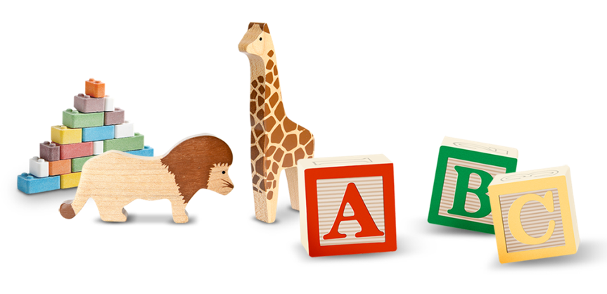
8. Cơ cấu giải thưởng
* Giải chính: 230 giải
Giải nhất: 25 giải
Giải nhì: 50 giải
Giải ba: 75 giải
Giải khuyến khích: 80 giải
* Giải sáng tạo, đôc đáo: 05 giải
* Giải chủ đề: 15 giải
* Thí sinh đoạt giải được Sở Giáo dục và Đào tạo cấp giấy khen kèm theo quà tặng từ ban tổ chức và các đơn vị tài trợ.

Slide 11
Trên đây là kế hoạch về việc tham gia cuộc thi vẽ tranh “NÉT VẼ XANH” Lần thứ XXV .Trường TH Lê Văn Thọ đề nghị các giáo viên triển khai đến các em học sinh.

